Slide 1



Novo sistema
Anti-fraudes
Planejamento
inicial

Slide 2
Novo sistema anti-fraudes pontos atenção executiva
Concorrência Projetos (a) credito; (b) mediação; (c) ocs Pré e pós; (d) unifica; (e) ics; (f) oi vende ?; (g) crm cloud ?
Impacto processo vendas (proposta, contrato, score externo, canais)
Geografia projeto – times oi dispersos entre rj e bh / times wedo entre sc, rj e Portugal
prazo de projeto entre 18-24meses OBS.: Contrato HP venceu no 1oSem17 e não foi renovado
Abordagem de entregas em ondas (agile?) e roll out com target de validação vendas oi total no natal 2017
SETUP
PREVENÇÃO FRAUDES VENDAS
TRATAMENTO
DETECÇÃO FRAUDES
GREEN FIELD
(OFF-LINE)
INTEGRAÇÕES TRANSACT +
(ONLINE)
REGRAS PREVENÇÃO
(QUICK WIN OIT)
NOVAS INTEGRAÇÕES
CRM/DIGITAL/SCORE
TELAS E INFO BOs
SISTEMASSATÉLITES
HPFMS
UPG. FUNC
PREPG; AÇÕES AUTOMATICAS
Dias OG
40
35
90
50
20
90
110
40

Slide 3
PAUTA – NOVO SISTEMA DE PREVENÇÃO A FRAUDE
OBJETIVO DO PROJETO
DESAFIOS EM PESSOAS/PROCESSOS/SISTEMA
CRONOGRAMA

Slide 4
PERDAS IDENTIFICADAS
Objetivo de reduzir os custos de fraude
P/ redução dos ofensores de fraude atuais precisamos aumentar a prevenção no momento da venda.
Analise Perdas:
As perdas de fraude em 2017 estão concentradas (71%, R$9MM 1T17) em cenários de venda indevida que geram JEC ou Instalação indevida, sendo a melhor estratégia prevenir a fraude antes da instalação no momenta da Venda (Onda 1 do projeto).
As perdas relacionadas a tráfego que eram o principal ofensor em 2014/2015 estão controlados (29%, R$3,5MM 1T17), mas ainda são relevantes e consomem grande processamento. (Onda 2 do projeto)
Além dos custos do Funil de fraude temos um custo relevante da operação de backoficce para contato com os clientes com risco de fraude (235 PAs Contax, e 88 PAs BPO Fraude 1T17). Que iremos reduzir com a nova ferramenta com ganho de mais produtividade com todos operadores trabalhando na ferramenta integrada e telas flexíveis.
FUNIL DE FRAUDES (R$ MM)
2017* projetado, Real até jun/17
Notes:
Arquivos em
\\netprd03\RA_e_Fraude\FRAUDE\APRESENTAÇÃO 2015\Bases apresentação Funil\ARQUIVOS ESPECIFICOS CEZAR - BLOQUEIO POR PROD E BLOQ UTC

Slide 5
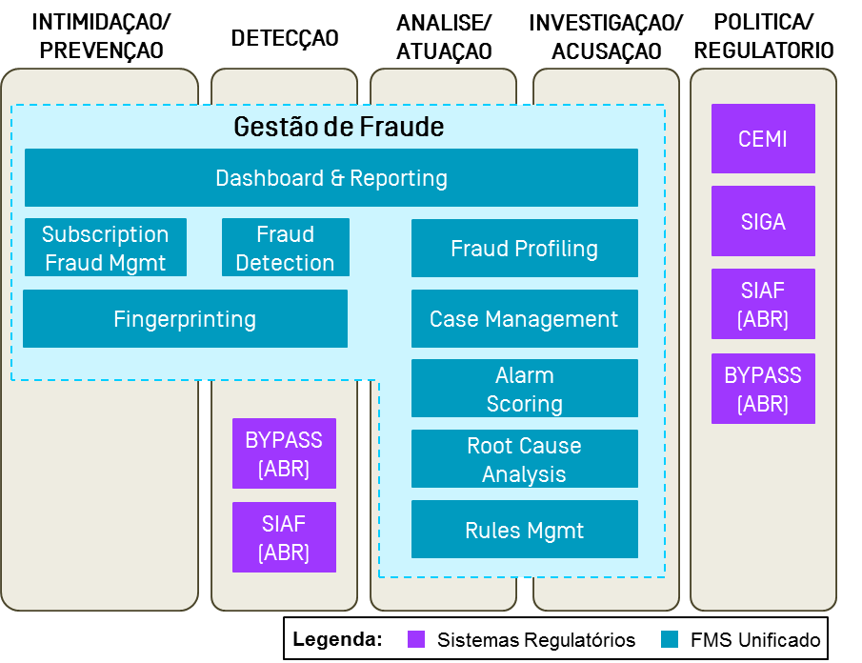
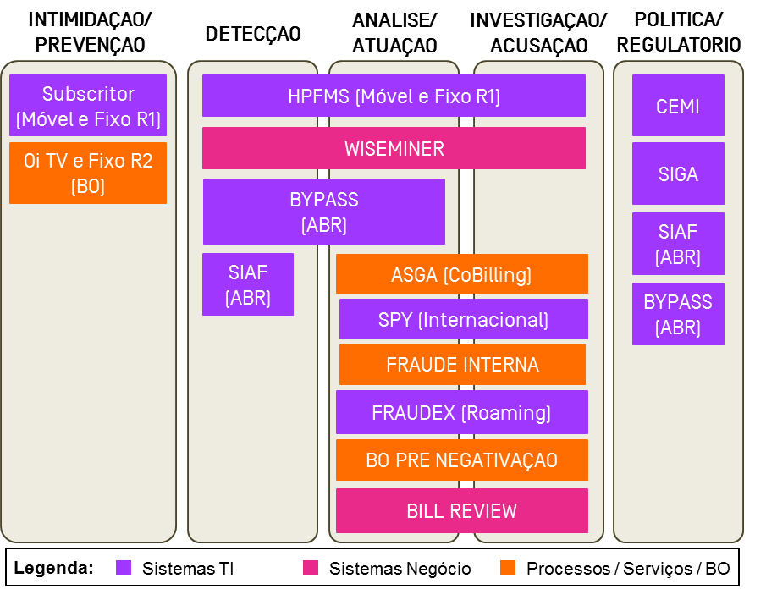
NOVO SISTEMA DE FRAUDE
HOJE
FUTURO
Principais Problemas:
Principais Benefícios:
Sistema principal HP FMS desatualizado, sendo necessário várias soluções segregadas
Processos de prevenção de fraude para Oi TV e Fixo R2 sem ferramenta integrada de prevenção
Modelagem preditiva e análise comportamental;
Regras e workflows de anti-fraude unificados;
Capacidade de análise e tomada de decisão em tempo real;
Combate a fraude de novos canais e serviços digitais.

Slide 6
Macro - CRONOGRAMA
Onda 1 – prevenção na venda- 8 a 12 meses
60 dias
Venda OFF Line TV e Fixa R2
40 dias
TV ON-LINE
100 dias
- Aprendizado da Ferramenta
- Interface apenas com Transact
Fixa, Móvel, OCSF e Combos ON-LINE
- Interface apenas Transact
50 dias
Integração Siebel, Cobrança, Faturamento, URA, etc
- Enriquecimento de dados para maior assertividade
20 dias
Aumento Produtividade PAs
- Criação das telas flexíveis

Slide 7
Macro -CRONOGRAMA
Onda 2 – detecção- 8 a 12 meses
60 dias
Fraude LDI e Roaming
30 dias
Spam de SMS e Bypass
110 dias
- Tráfegos com maior Perda
Detecção Fraude Subscrição
- Incluindo alarmes de Tráfego Voz Fixa e Móvel
15 dias
Alarmes Recarga Pre-Pago
45 dias
Criação de telas operação Detecção
- Criação das telas flexíveis
75 dias
Pós-tratamento das fraudes
- NOBILL, Isenção de Cobrança, Cancelamento de faturas,etc.

Slide 8
Principais riscos
Processo
Revisar processo de venda
- Vendedor hoje tem liberdade de imputar várias vendas para o mesmo CPF, “fugindo” das analise de fraudes
- Incluir novos campos no momento da Venda ( Identidade, tel Binado, etc)
Sistema
Criação de novas interfaces para o sistema de fraude
- Necessidade de investimento para criação de interfaces do sistema de fraude com CRM, Cobrança, Faturamento e Rede
- Campos mandatórios não chegam no momento da venda on-line (login vendedor, produto), evoluir interface Siebel/Transact
Controles Analíticos avançados
- Construir banco de dados do sistema sobre BIG DATA
- Wedo irá construir modelos estatística através de serviço pois não possui na ferramenta
- Contratar Score externo ClearSale/ Serasa no momento da venda
Pessoas
Áreas mandatórias
Alteração processo BPO
- Necessidade do BPO para especificação/teste/treinamento do processo de Detecção
Aumentar vendas
- Evoluir as regras de negativa da venda nos casos de erro de cadastro e sem contato para negar nos cenários de alto risco
Notes:
Arquivos em
\\netprd03\RA_e_Fraude\FRAUDE\APRESENTAÇÃO 2015\Bases apresentação Funil\ARQUIVOS ESPECIFICOS CEZAR - BLOQUEIO POR PROD E BLOQ UTC

Slide 9
Plataforma antispam
processos
Revisar processo de venda
- Vendedor hoje tem liberdade de imputar várias vendas para o mesmo CPF, “fugindo” das analise de fraudes
- Incluir novos campos no momento da Venda ( Identidade, tel Binado, etc)
Aumentar vendas - Evoluir as regras de negativa da venda nos casos de erro de cadastro e sem contato para negar nos cenários de maior risco
- Criar regras menos restritivas para parceiros com melhor histórico
Alteração processo BPO : Necessidade do BPO para especificação/teste/treinamento do processo de Detecção
Não ganhar produtividade no contato Humano Contax UTC e Crédito: Garantir envolvimento time UTC e Crédito nas especificações
SISTEMA
Criação de novas interfaces para o sistema de fraude
- Necessidade de investimento para criação de interfaces do sistema de fraude com CRM, Cobrança, Faturamento e Rede
- Campos mandatórios não chegam no momento da venda on-line (login vendedor, produto), evoluir interface Siebel/Transact
Controles Analíticos avançados
- Construir banco de dados do sistema sobre BIG DATA
- Wedo irá construir modelos estatística através de serviço pois não possui na ferramenta
- Contratar Score externo ClearSale/ Serasa no momento da venda
Histórico de atraso nas implementações RAID
- Buscar com TI implantação metodologia AGIL, ou maior faseamento das entregas
- Criar sala permanente do projeto com Wedo e time de TI em BH

Slide 10
Plataforma antispam
pessoas
Falta de recursos em Fraude para gerenciar o projeto
- Alocar Kleyton e Rodrigo Cesar 100% no projeto (necessidade de redistribuir Modelo de Propensão a JEC)
Áreas mandatórias no Projeto:
Auditoria de vendas: - Suporte para alteração necessárias no processo de venda e melhor punição dos vendedores ruins
Digital: Garantir prevenção dos novos canais de venda
Produtos B2C: ??
Crédito e UTC: - Ganho de produtividade nas PAs
Time WeDo
- KNOW HOW WeDo para Fraude com especialista em Portugal. Garantir alocação destes recursos
- Separar time Upgrade ICS de Fraude
-

Slide 11
BACKUP

Slide 12

planejamos um roadmap priorizando os principais problemas e benefícios mapeados até o momento.
Valor de TI ao negócio
Jornada Digital (Competências de gestão de fraudes OTT)
Quickwins
- Redução de Fraude: R$ 15-20MM A.A
- Integração Fraudes de TV e Fixo R2 (JEC -30%; Instalação -30%)
- Melhoria Móvel + Fixa R1 (JEC -15%; Instalação -15%)
Sistemas Legados e demais GAP’s (Descontinuação do Wiseminer, gestão e análise de crédito e evolução da Gestão de Fraude Interna )
8 a 12 meses
Visão futura de TI
Redução de perdas, valor agregado ao negócio, agilidade, flexibilidade e inovação tecnológica
As Is de Fraudes de Cadastro e Tráfego
6 a 8 meses
Ondas de evolução contínua
Unificar Prevenção na Venda (Fixo R2, TV e Fibra ) 8 a 12 meses
Fase 3
Evolução
- Eliminação de serviços de terceiros para tráfego e análise de crédito (1 MM por ano) - Unificação da análise fraudes de Cobilling, Internacional, Roaming e BOs de análise para todos os produtos e regiões
- Redução de custos de OPEX de sistemas (1 MM por ano)
Fase 2
Fase 1
Situação atual
Tempo
Quickwins
Evolução

Slide 13
MACROCRONOGRAMA inicial
 | Out |  |  |  |  | Nov |  |  |  | Dez |  |  |  | Jan |  |  |  |  | Fev
Atividade | 03 | 10 | 17 | 24 | 31 | 07 | 14 | 21 | 28 | 05 | 12 | 19 | 26 | 02 | 09 | 16 | 23 | 30 | 06 | 13
Planejamento e detalhamento da RFP
Apresentação e aprovação do planejamento
Levantamento dos requisitos (funcionais e técnicos)
Detalhamento da RFP
Revisão - Contratos de TI
Go - Suprimentos
Envio da RFP e realização das POC’s
Envio da RFP para o mercado
Rodadas para questionamentos dos fornecedores
Recebimento e análise das propostas
POC’s
Relatório final e contratação
Avaliação das POC’s
Geração do RAT para Suprimentos
Negociação comercial
Definição da solução
RFP (Macrorequisitos POC)
Propostas
POC
Seleção
Parceiro
Em curso
Concluído
Planejado

Slide 14
PESO DOS PRINCIPAIS DIRECIONADORES QUE IRÃO BALIZAR AS FUTURAS DECISÕES
2 – PRODUTIVIDADE E REDUÇÃO OPEX
4 – REQUISITOS TECNOLOGICOS (PROCESSAMENTO, ESCALABILIDADE, DATA ANALITYCS, ETC)
Escalabilidade/integração, performance/agilidade, disponibilidade/estabilidade e segurança/integridade das informações
Redução de OPEX (PA’s), de serviços on going, descontinuação de sistemas legados, etc
3 – CAPACIDADE RESPONDER A NOVAS FRAUDES
Flexibilidade, usabilidade, assertividade, atendimento às principais funcionalidades (ações automáticas, gestão de casos, visão 360º do cliente, capacidades de analytics, etc)
PILARES DE ANÁLISE
1 - IMPACTO NO
NEGÓCIO
Redução dos principais cenários de perda de receita com fraudes da Oi e do mercado de Telecom (subscrição, spam, clonagens, etc)
5 – ADEQUAÇÃO A FUTURAS FUNCIONALIDADES FRAUDE
Aderência às tendências tecnológicas para prevenção de fraudes OTT (IoT, omni-channel, machine learning, multi devices, social network, etc)
* Os pesos poderão sofrer alterações até o final das atividades de levantamento de requisitos.

